Slide 1
Modeling of Technical Objects
Texnik obyektlarni modellashtirish
Engineering of CAD/CAM/CAE projects
CAD/CAM/CAE loiyhalarning muhandislik tahlili
Week 14
14 hafta
Teshabaev Anvar E.

Slide 2
Engineering of CAD/CAM/CAE projects
  Contents
1
Model va modellashtirish
Modellashtirish usullari
Tizimlar, elementlar va tizimli tahlil
Avtomobil va uning harakatini modellashtirish
2
3
4
2

Slide 3
Model nima uchun kerak o’zi?
Tadqiqot ob’ektining ichki tuzilishini, jarayon yoki holatni tushinish ularning rivojlanishini va tashqi atrof bilan o’zaro harakatlanish qonunlarini aniqlash uchun.
Berilgan maqsad va omillar sharoitida ob’ektni yoki jarayonni boshqarish.
Modeldan foydalanish va natijalarini joriy etishning bevosita va bilvosita oqibatlari bashorat etish.
3

Slide 4
Model va modellashtirish
Asl nusxa (original) o'rganilayotgan ob'ekt bo'lib, unga nisbatan model ishlab chiqariladi
Model – o'rganish ob'ektining yoki jarayonni muhim xususiyatlarini aks ettiradi.
Ob’ekt
Sub’ekt
Model
Til
Vazifa
4

Slide 5

Model va Original
Maqsad: Asl nusxa (original) o'rganilayotgan ob'ekt bo'lib, unga nisbatan model ishlab chiqariladi
Model – o'rganilayotgan ob'ektning yoki jarayonni muhim xususiyatlarini aks ettiradi.
O’lcham: Model originaldan mos shaqlda katta/kichikroq bo’lishi mumkin.
Material: Originaldan boshqa materialdan yasatilishi mumkin. Rangi va tekstura ham farqlanishi mumkin.
5

Slide 6
Modellarga talablar
Odatda, modellarga bir qator talablar qo’yiladi:
Moslilik – modelning haqiqiy tizimga muvofiqligi va muhim fazilatlar, aloqalar va xususiyatlarni hisobga olish.
Aniqlik – natijalarning oldindan belgilangan natijalar bilan mos kelish darajasi.
Universallik – modelning bir nechta ishlash rejimlarida bir xil turdagi bir qator tizimlarni tahlil qilishda qo'llanilishi.
6

Slide 7
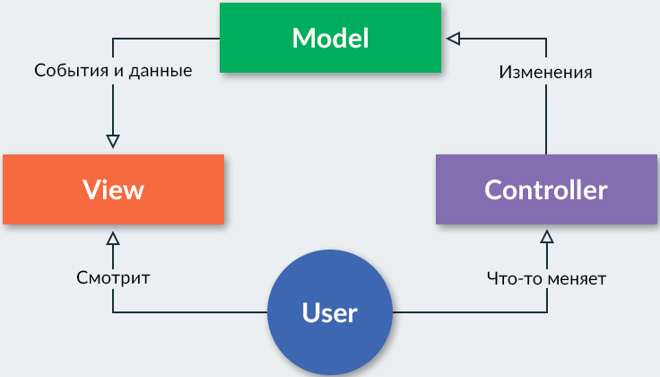
Modellarga talablar
Ko'p qirralilik sizga katta miqdordagi muammolarni hal qilish uchun modeldan foydalanishni kengaytirishga imkon beradi.
Konstruktivlik-agar kerak bo'lsa, modelni takrorlash, takrorlash imkonini beradi
Maqsadga muvofiq samaradorlik - natijalarning aniqligi va modellashtirish xarajatlari nisbati bo'yicha yechimlarning umumiyligi.
Manba: MVC. https://blog.skillfactory.ru/glossary/mvc/
7

Slide 8
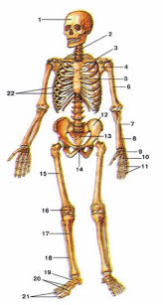
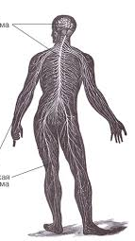
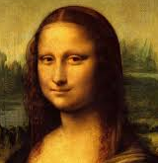

Model va Original
Original bir nechta bir-biridan maqsadga muvifiq tubdan farqli model asosida bo’lishi mumkin.
Masalan, odam modeli: portret (rasm), skelet, nervlar tizimi sxemasi, haykal.
Misol: turli darajada bilim formulalari (sodda- maktabda, oliygohda – oliy matematika darajasida, undan ham yuqori – olim tadqiqotchilar uchun).
A
B
B
C
D
Manba: A. - https://theslide.ru/uncategorized/shedevry-mirovogo-iskusstva,
B - https://perm.ananasposter.ru/david-statuya-mikelandzhelo-4 ,
C - https://institut-zdorovia.ru/minimum.html
D - https://www.istockphoto.com/ru/drawing-of-a-anatomy-of-male-body-side
8

Slide 9
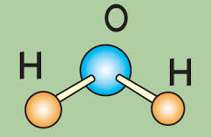

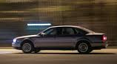

Model va Original
Ba’zi hollarda turli originallar bir model bilan tasvirlanadi.
Masalan, fizikada oddiy moddiy nuqta turli jismlarni va ob’ektlar modeli bo’lishi mumkin: molekula, odam, arava yoki mashina, raketa, Yer (planeta).
A
c
D
B
Manba: A - https://papik.pro/risunki/58257-risunok-molekuly-vody-46-foto.html
B - https://ru.dreamstime.com/curtoicurto-latest-stock-photos?pg=16
C - https://ru.sputnik.kg/20200626/karakol-dtp-ugon-mashina-smert-voditel-1048811364.html
D - https://www.axess.se/artiklar/sanningen-svider/
9

Slide 10


Modellashtirish
Modellashtirish – bu modellar tuzib, ularni tadqiq qilish yo’li bilan yangi bilim yaratish.
Turli fanlar ob’ekt va jarayonlarni turlicha va turli maqsadda o’rganadi va modellarning har hil turlarini tuzadi.
B
A
Manba: A – https://razrisyika.ru/img/cat-papa-karlo-11296
B – https://www.elmoudy.com/spekulasi-kecil
10

Slide 11
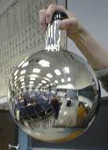
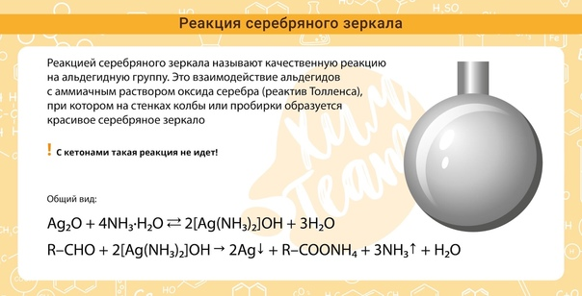
Formalizatsiya
Formalizatsiya (rasmiylashtirish) - maxsus kodlash tili (sxemalar, matematik belgilar, kimyoviy formulalar) bilan ob'ekt xususiyatlari (yozma matn) o'rtasidagi aloqalarni mazmunli tavsiflashdan tavsifga o'tish.
Masalan, asl nusxasi kumush oyna reaktsiyasi (kumush oksidining ammiak eritmasidan kumushni chiqarish reaktsiyasi) va uning rasmiy modeli.
Manba: https://dzen.ru/a/XDpo-XXORgCpfNuP
11

Slide 12
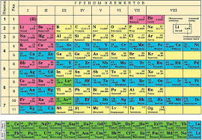

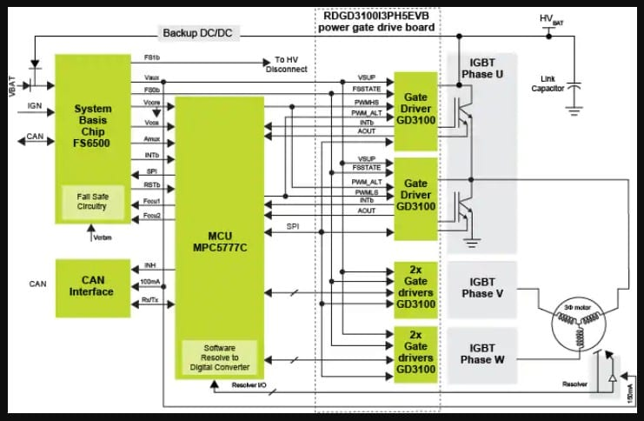
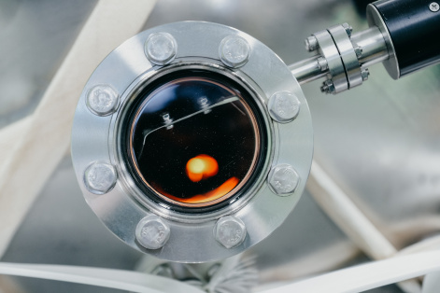
Vizualizatsiya
Vizualizatsiya – optik tasvir shaklida ma'lumotlarni taqdim etish usuli.
Rasmlar, fotosuratlar, sxemalar va jadvallarning turli xilari vizualizatsiyaga misol bo'lishi mumkin.
B
C
D
A
Manba: A - https://kakoy-smysl.ru/history-of-creation/istoriya-sozdaniya-periodicheskoy-tablitsy-mendeleeva/ ,
B - http://eo.oodumc56.ru/course/info.php?id=27
C - https://eepower.com/news/igbt-sic-gate-drive-reference-design-for-3-phase-ev-motors/
D - https://ksc.krasn.ru/en/news/v_krasnoyarskom_nauchnom_tsentre_so_ran_zarabotala_novaya_laboratoriya_mezhdunarodnogo_urovnya/
12

Slide 13
Modellashtirish bosqichlari
Gvazifa belgilash: masalani yoritish, modellashtirishdan
maqsad, masalani rasmiylashtirish
Modelni tuzish: axborot modeli,
kompyuter modeli
Kompyuter eksperimint: eksperiment rejasi,
eksperiment o’tkazish
Natijalar tahlili
Natija maqsadga muvofiq
Natija maqsadga muvofiq emas
Muallif tomonidan adabiy manbalar asosida tuzilgan.
13

Slide 14
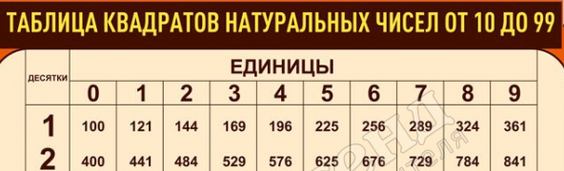
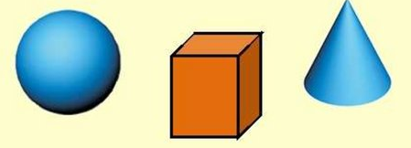
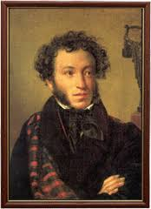
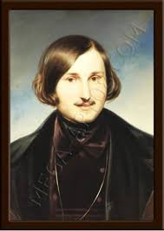
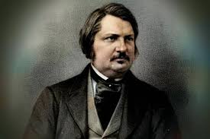
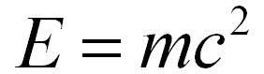
O’quv o’rganish modellar misoli
O’quv fani | Model misoli | Ko’rinishi
Algebra | Natural sonlar jadvali
Geometrya | Geometrik jismlar
Adabiyot | Yozuvchilar portretlari
Fizika | Formulalar, grafiklar
Kimyo | Formulalar, jadvallar
14
Muallif tomonidan adabiy manbalar asosida tuzilgan.

Slide 15
O’quv o’rganish modellar misoli
Abituriyentlar
Reyting,
Prestij
Yangi professor - o’qituvchilar
Samaradorlik
Ta’lim tashkiloti
Yuqori malakali muhandislar
Davlat va Jamoa talablari
Malaka oshirish markazlari
Yahshi ijtimoiy-iqtisodiy ko’rsatkichlar
Malaka oshirish markazlari
Muallif tomonidan adabiy manbalar asosida tuzilgan.
15

Slide 16
TIZIMLAR: TUSHUNCHALAR
Tashqi muhit
Tizim
Yaxlitlik
Struktura
O’zaro tasir
Maxsus maqsadlar
Iyerarhiya
Element
Davlat
Faoliyat
Rivojlanish
Muallif tomonidan adabiy manbalar asosida tuzilgan.
16

Slide 17
TIZIM TURLARI
TIZIMLAR
Texnik
Matematik
Jismoniy
Tashkiliy
Ijtimoiy
Iqtisodiy
Muallif tomonidan adabiy manbalar asosida tuzilgan.
17

Slide 18
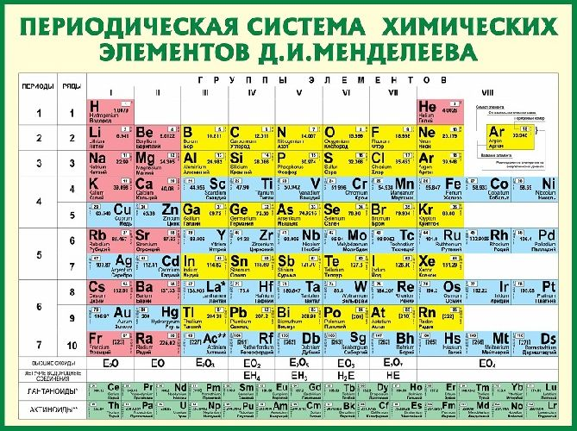
TIZIMLAR
Toifalar:
Elementlar
Munosabat
Xususiyatlar
Tizim toifalari:
Tuzilishi
Tayinlash
Sifat
18
Muallif tomonidan adabiy manbalar asosida tuzilgan.

Slide 19
MASSHTAB MODELLASH
Ob'ektning xatti-harakatlarini sifat yoki miqdoriy o'rganish uchun uning modeli tadqiqotlar olib borilgan pasayish yoki kattalashtirish miqyosida ishlab chiqariladi.
Masalan, gidrotexnik to'g'onning o'rganayotganda, modelga o'tishda uning o'lchamlari chiziqli ravishda kamayadi, ammo tushayotgan suvning massasi kubida kamayadi. Tegishli natijalarga erishish uchun aniqlovchi parametr bo'yicha modellashtirish qoidalarini belgilaydigan o'xshashlik mezonlarini ishlab chiqish zarurati tug'iladi.
Ushbu turdagi modellashtirish boshqachaso'z bilan jismoniy modellashtirish deb ataladi.
19

Slide 20
Modellardan maqsadar
Modellar
O’quv
Tajriba
Ilmiy
O’yin
Imitatsiyon
Globus, trenajer o’quv dasturlar
Aerodinamik truba
Kichik modellar
Turli
hil stendlar TV
Biznes
Harbiy
Ta’lim
o’yinlar
Yangi dori-darmonlarning sinovi Yang texnik yechimlari
Muallif tomonidan adabiy manbalar asosida tuzilgan.
20

Slide 21
ANALOG MODELLASH
Agar turli xil hodisalar bir xil tenglamalar bilan tavsiflangan bo'lsa, unda siz model uchun asos sifatida hodisalardan birini tanlash va qolganlarini u orqali ifodalash mumkin. O'lchovni osonroq va aniqroq qilish mumkin bo'lgan hodisa yoki jarayon model sifatida tanlanadi.
Elektr qiymatlarini o'lchash eng yaxshi ishlab chiqilganligi sababli, modellar elektr zanjirlarida bajarishga harakat qilishadi. Ushbu turdagi modellashtirish odatda elektr modellashtirish deb ataladi.
Ushbu turdagi modellashtirishning rivojlanishi analog kompyuterlarning (AVM) yaratilishiga olib keldi. AVMda simulyatsiya qilingan jarayonni aks ettiradigan bunday elektr zanjirini topish kamayadi. Eng oson yo'li-differentsial va integral tenglamalarni echish talab qiladigan jarayonlar AVM-da modellashtirilgan.
21

Slide 22
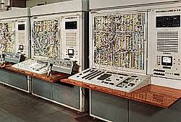
ANALOG MODELLASH
AVMning hal qiluvchi elementlari asosan ochiq holatda katta doimiy oqim operatsion kuchaytirgichlari asosida qurilgan. Kirish davri va teskari aloqa zanjirining tuzilishi va xususiyatiga qarab, chiziqli yoki chiziqli bo'lmagan matematik operatsiyani yoki ushbu operatsiyalarning kombinatsiyasini bajaradi.
Kompyuterda olingan natijalarning natijaviy xatosi individual hal qiluvchi elementlarning ideal emasligiga, ularning uzatish koeffitsientlari va boshlang'ich shartlarini belgilashning noaniqligiga, hal qilinayotgan muammoning tabiati va xususiyatlariga bog'liq. Deyarli xato bir necha %dan oshmaydi.
Компьютер как средство обработки информации
https://studfile.net/preview/2101084/
22

Slide 23
YARIM NATURAL MODELLASH
Yarim naturali modellashtirish-bu ob'ektning haqiqiyga yaqin sharoitlarda xatti-harakatlarini o'rganish.
Yarim tabiiy sinovlar va tabiiy sinovlar o'rtasidagi farq shundaki, ob'ektga haqiqiy ta'sir emas, balki simulyatsiya qilingan, sun'iy ravishda shakllangan.
Shubhasiz, ushbu modellashtirishning haqiqiyligi pastroq - bu yarim natural sinovlarning etishmasligi. Ushbu turdagi modellashtirishning afzalligi-bu tabiiy sinovlarga qaraganda ancha kam xarajatlar va modellashtirilgan vaziyatlarning xilma-xilligi.
Hayotda kamdan-kam uchraydigan va tadqiqotchi uchun juda foydali bo'lishi mumkin bo'lgan vaziyatlarni modellashtirish uchun haqiqiy imkoniyat mavjud.
23

Slide 24
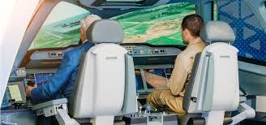
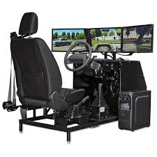
YARIM NATURAL MODELLASH
Bugungi kunda yarim tabiiy modellashtirish bort aviatsiya tizimlarini, avtomatik va yarim avtomatik tartibga solish yoki boshqarish tizimlarini yaratishda samarali qo'llaniladi.
Yarim natural modellash asosida turli xil simulyatorlar yaratiladi. Ulardan foydalanish kelajakdagi uchuvchilar, haydovchilar va boshqalarni tayyorlash paytida katta xarajatlar va mumkin bo'lgan salbiy natijalardan qochishning yagona usuli hisoblanadi.
Rasmga manba: What Schooling Meets the Requirements to Be a Pilot? https://www.kingskyfa.com/post/what-schooling-meets-the-requirements-to-be-a-pilot/ 2. https://zarnitza.ru/catalog/avtoshkola-i-avtodrom/avtotrenazhery/uchebnye-trenazhery-legkovykh-avtomobilejj/avtotrenazher-forsazh-5-panoramnyjj-obzor-180-gradusov-kopija-22092012-173801/
24

Slide 25
MATEMATIK MODELLASH
Matematik modellashtirishda eksperimentatorning o'zi tadqiqot rejasini boshqaradi: qaysi parametrlar va qanday o'zgarishi kerak va qaysi biri barqarorlashadi.
Tadqiqot qabul qilingan taxminlar va ko'rib chiqishga kiritilgan parametrlarning qat'iy doirasida olib boriladi. Modelni tuzishda faqat eng muhim parametrlarni ko'rib chiqish, matematik tavsifni iloji boricha sodda qilish kerak.
Tadqiqot davomida matematik model aniqlangan kamchiliklarni bartaraf etish orqali o'zgartirilishi va takomillashtirilishi mumkin.
25

Slide 26
MATEMATIK MODELLASH
Matematik modellashtirishning analogga nisbatan afzalliklari quyidagilardan iborat:
  katta ko'p qirralilik;
  katta aniqlik;
  bir vazifadan ikkinchisiga tez o'tish.
Kamchiliklarga quyidagilar kiradi:
dasturlashning murakkabligi;
vaqtning tabiiy miqyosiga rioya qilish qiyinligi.
Matematik modellashtirishda har doim idealizatsiya qilingan model va haqiqiy ob'ektning bir xil muvofiqligi bilan bog'liq muhim muammo yuzaga keladi.
Murakkab tabiiy jarayon yoki hodisani aniq aks ettiradigan matematik modelni yaratish tabiiy jarayonni chuqur tushunishni va muhandislik bilimlar talab qiladi.
26

Slide 27
KOMPYUTOR MODELLASH
  Real tizim
  Mantiqiy-matematik model
  Imitatsiya modeli
  Kompyuter (maqsadli raqamli) tajriba.
Muallif tomonidan adabiy manbalar asosida tuzilgan.
27

Slide 28
KOMPYUTER MODELLASH
Zamonaviy modellashtirish paketlari, qoida tariqasida, simulyatsiya qilingan tizimning tavsifini inson idrokiga imkon qadar qulay shaklda kiritishga imkon beradigan maxsus vizual muharrirlarni o'z ichiga oladi. Matematik ifodalar ko'p qavatli kasrlar, integral belgilar, yig'indi va hosilalar yordamida yoziladi.
Ushbu grafik tavsiflar modellashtirish to'plamining ijro etuvchi tizimi tomonidan avtomatik ravishda model dasturiga uzatiladi. Hozirda foydalanilayotgan modellashtirish paketlarini quyidagicha tasniflash mumkin:
Modellashtirish
Mahsus modellashtirish
Universal modellashtirish
Matematik paketlar
Komponent modellashtirish
28
Muallif tomonidan adabiy manbalar asosida tuzilgan.

Slide 29
MODEL VA OB’EKT
Model
Modellashtirish
To’la
To’liqsiz
Taxminiy
Ob’ekt
Oddiy
Ob’ekt - tizimli
Muallif tomonidan adabiy manbalar asosida tuzilgan.
29

Slide 30
Texnik model
Texnik model
Model - bu o'rganilayotgan tizimni (mashina, mexanizm, texnologik jarayon va x.k.), ularning elementlari va o’zaro aloqalari) ornini bosadigan, uning muhim tomonlarini yetarli aniqlik darajasida ko’rsata oladigan moddiy yoki ideal ob'ekt.
Texnik modellashtirish
Texnik modellashtirish - bu modelni yaratish bo’yicha insonning nazariy va amaliy tadbirlar faoliyati.
30

Slide 31
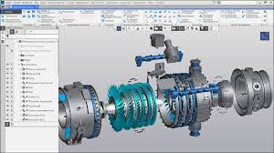
Texnik modellar turlari
Ob'ektning modellashtirilgan tomonining tabiatiga ko’ra,
Vaqtga nisbatan,
Tizim holatini ifodalash orqali,
Simulyatsiya qilingan jarayonning tasodifiylik darajasiga ko’ra,
Amalga oshirish usuli bo'yicha.
KOMPAS 3D Rusintegrator. https://rusintegrator.ru/wp-content/uploads/2022/04/03-3.jpg
31

Slide 32
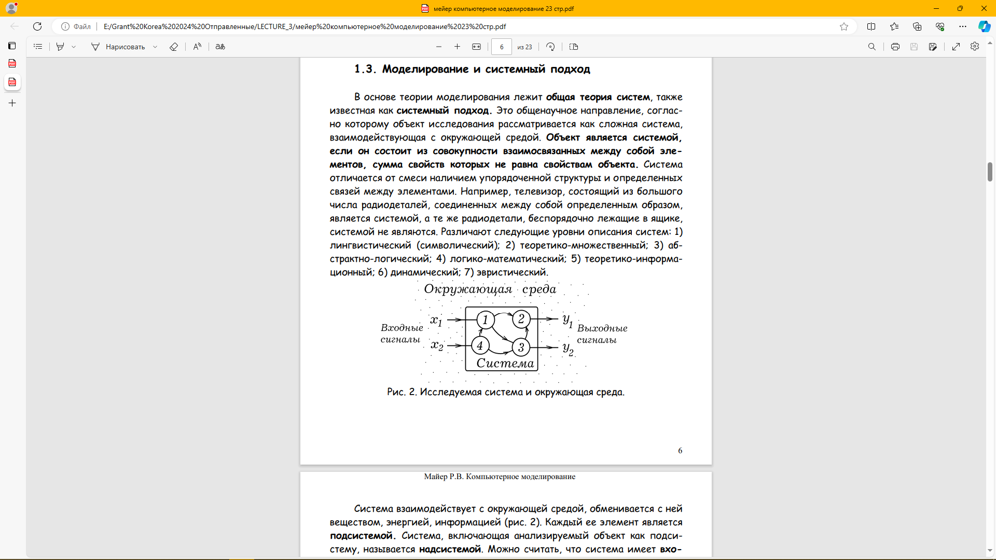
MODELLAR TURI
Kibernetik yoki funktsional modellar - ularda o'rganilayotgan ob'ekt ichki tuzilishi noma'lum bo'lgan "qora quti" deb hisoblanadi.
Bunday "qora quti" ning xatti-harakati qurilmaning chiqish signallarini (reaktsiyalarini) kirish signallari (stimullari) bilan bog'laydigan matematik tenglama, grafik yoki jadval bilan tavsiflanishi mumkin.
Model o'rganilayotgan ob'ektga o'xshash ishlaydi.
Kirish signallari
Chiqish signallari
Tizim
Майер Р.В. Kомпьютерное моделирование: моделирование как метод научного познания.компьютерные модели и их виды. https://econf.rae.ru/article/6722
32

Slide 33
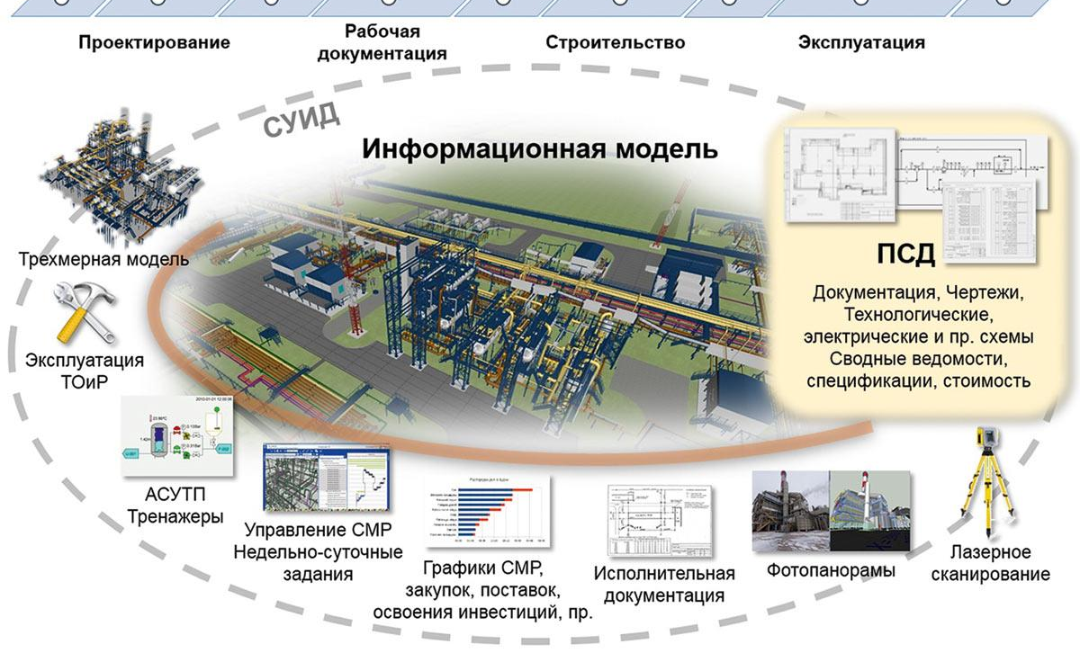
MODELLAR TURI
Axborot modellari o'rganilayotgan ob'ektni tavsiflovchi aniq qiymatlar to'plamini ifodalaydi.
Yoki ba'zi bir ishlab chiqarishning axborot modeli ishlab chiqarish ehtiyojlarini, uning eng muhim xususiyatlarini, ishlab chiqarilgan mahsulot parametrlarini tavsiflovchi parametrlar to'plamini ifodalaydi.
Manba: Konvisar E. Информационный метаболизм инженерного объекта. https://sapr.ru/article/25554
33

Slide 34
TIZIMLI TAHLIL
O'rganilayotgan ob'ektning tarkibi va tuzilishini o'rganish tizimli tahlil deb ataladi.
Tizimli tahlil uslubiyatga tamoyillarga asoslanadi:
Jismoniylik tamoyili: tizimning xatti-harakati ma'lum jismoniy (psixologik, iqtisodiy va boshqa) qonunlar bilan tavsiflanadi;
Modellashtirish tamoyili: tizimni har biri qirrasi uning muhim tomonlarini aks ettiruvchi chekli ko’p usullarda modellashtirish mumkin;
Maqsadlilik tamoyili : murakkab tizimlarning ishlashi ma'lum bir maqsadga erishishga, holatga, jarayon saqlanishiga olib keladi.
Shu bilan birga, tizim tashqi ta'sirlarga dosh berishga qodir.
34

Slide 35

Modellash va matematik abstraksiya
Ko'p muammolarni hal qilish raqamli qiymatlarga ega harakatlarni amalga oshirishga imkon beradigan turli xil jismoniy, psixologik va boshqa miqdorlarni o'lchash usullarini raqamlashtirish, ishlab chiqish va takomillashtirishni talab qiladi.
Natijada, algebraik va differensial tenglamalar tizimi shaklida ancha murakkab matematik modellar olinadi.
Hozirgi vaqtda fizik hodisalarni o'rganish matematik nazariyani qurishni o'z ichiga oladi.
Manba: https://avatars.dzeninfra.ru/get-zen_doc/1710047/pub_5e37374710e48f03b9e2d376_5e3738e0b1ff7c4cf07cb4cd/scale_1200
35

Slide 36

KOMPYUTER MODELLASHTIRISH
Shaxsiy kompyuterlar va axborot texnologiyalar tarqalishi kompyuter modellashtirishni fizik va texnik tizimlarni o'rganishning eng samarali usuliga aylantirdi.
Kompyuter modellari hisoblash tajribalarini o'tkazishga imkon beradi, ularni o'rganish osonroq va qulayroqdir.
Kompyuter modellarini mantiqiy va rasmiylashtirilishi o'rganilayotgan ob'ektlarning xususiyatlarini belgilovchi asosiy omillarni aniqlash va uning parametrlari o'zgarishiga fizik-texnik tizimning reaktsiyasini o'rganish imkonini beradi.
36

Slide 37
KOMPYUTER MODELLASHTIRISH 2
Tizimni kompyuterda modellashtirishning mohiyati o'rganilayotgan tizim elementlarining bir-biri va tashqi muhit bilan o'zaro ta'sirini hisobga olgan holda, uning ishlashi davomidagi xatti- harakatlarini tavsiflovchi kompyuter dasturini (dasturiy ta'minot paketini) yaratishdan iborat.
Kompyuterda bir qator hisoblash tajribalari – bu ob'ektning tabiati va xatti-harakatlarini o'rganish, uni optimallashtirish va strukturaviy rivojlanish, yangi hodisalarni bashorat qilish maqsadida amalga oshiriladi.
37

Slide 38
KOMPYUTER MODELLASHTIRISH 2
Kompyuterda modellashtirish hodisalarning o'ziga xos xususiyatidan abstraktsiya qilishni, avval sifat, keyin esa miqdoriy modelni qurishni talab qiladi.
Shundan so'ng kompyuterda bir qator hisoblash tajribalari, natijalarni izohlash, modellashtirish natijalarini o'rganilayotgan ob'ektning xatti-harakati bilan taqqoslash va kiyoslash, natijalari boyicha modelni keyinchalik takomillashtirish va boshqalar.
Hisoblash tajribasi aslida o'rganilayotgan ob'ektning matematik modeli bo'yicha eksperimentdir.
38

Slide 39
Kompyuter modellash bosqichlari
Bosqich | Bajariladigan Ishlar
1. Vazifa qoyish va unung tahlili | 1.1. maqsadni aniqlash 1.2. dastlabki natijalar turi qandoq bo’lishi kerak. 1.3. boshlangich sharoitlar va ma’lumotlarni aniqlash.
2. Axborot modelini tuzish | 2.1. model ko’rsatkichlarini (parametrlarini) aniqlash va ulararo aloqalarni aniqlash. 2.2. vazifa uchun muhim omillar va parametrlarni baholash. 2.3. modelda parametlararo bogliqni aniqlash va yoritish
39

Slide 40
Kompyuter modellash bosqichlari
Bosqich | Bajariladigan Ishlar
3. Kompyuter modelini joriy etishning usuli va algoritmini ishlab chiqish | 3.1. model yaratishdan maqsadni aniqlash 3.2. modelni ishlatish usuli va boshlangich shartlarini yaratish. 3.3. jarayonni boshqarish.
4. Kompyuter modelini ishlab chiqish | 2.1. model parametrlarini aniqlash. 2.2. muhim cheklovlarni inobatga olish va ta’sirini baholash. 2.3. modelda mатематиk aloqalarni rasmiylashtirish, tekshirish va takomillashtirish.
40

Slide 41
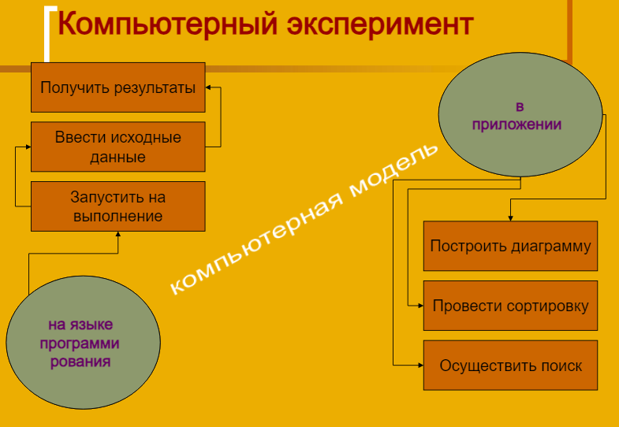
Kompyuter modellash bosqichlari
Bosqich | Bajariladigan Ishlar
5. Eksperiment o’tkazish | 5.1. eksperimentlar rejaini ishlab chiqish. 5.2. kompyutor modeli ustida eksperimentlar o’tkazish. 5.3. natijalarni tahlil qilish. 5.4. kompyutor modeli prototipi xaqida xulosa chiqarish.
"Основные этапы построения и исследования компьютерных моделей" https://prezentacii.org/prezentacii/prezentacii-po-informatike/121892-osnovnye-jetapy-postroenija-i-issledovanija-kompjuternyh-modelej.html
41

Slide 42
ZAMONAVIY AVTOMOBILNI 3D LOYIHASI
Loyihadan oldingi tayyorgarlik, manba material- larini to'plash - birinchi bosqich
3D modeldagi mashina tanasi dizayni
Avtomobilning 3D modelini yaratishda muhandislik Ishlab chiqarish
Maxsus dasturlarda mashinani 3D modellash- tirishning umumiy tamoyillari
Faralar
3D avtomobil modellashtirish uchun dasturda g'ildiraklar
A sinfidagi yuzalar
42

Slide 43
ZAMONAVIY AVTOMOBILNI 3D LOYIHASI
8. Qovurg'a segmentlari orasidagi masofa
9. Qattiqlashtiruvchi qovurg’a
10. Silliqlash
To'g'ri va uzluksiz ko'rsatish uchun butun sirt disk raskadrovka qilingan bolish kerak.
Ushbu kichik tarmoqning barcha elementlari va o'tkir burchaklari qo'lda ko'chirilishi va xatolik yuz bergan taqdirda o'z joylariga qaytarilishi kerak.
Tahlili va ko'rsatish amalga oshiriladi - ZD Softdan dasturiy ta'minot funktsiyalari yordamida.
43

Slide 44
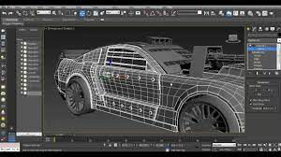
ZAMONAVIY AVTOMOBILNI 3D LOYIHASI
3D mashinani modellashtirish uchun ZW3D dasturiy ta’minot mavjud.
Bu katta imkoniyatlarga ega SAPR.
Bir nechta versiyalarda mavjud:
Lite
Standart
Professional
Manba: Программы по созданию 3d рисунков. https://gas-kvas.com/risunki-3d/print:page,1,18738-programmy-po-sozdaniju-3d-risunkov-48-foto.html
44

Slide 45
ZAMONAVIY AVTOMOBILNI 3D LOYIHASI
Professional dasturiy ta'minot imkoniyatlari:
A sinfidagi yuzalar
CNC mashinalari bilan mos keladi
Shtamplar, qoliplar, bo'shliqlar yaratish funktsiyalari.
Qulay teskari muhandislik.
O'rnatilgan ob'ektlar kutubxonasi.
Virtual 3D vizualizatsiya.
Qismlarning o'zaro ta'sirini tekshirish uchun komponentlar harakatini jonlantirish va tahlil qilish kerak.
45

Slide 46
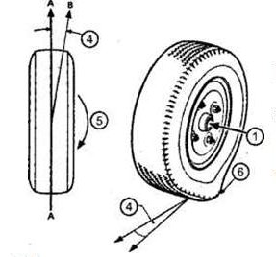
Avtomobil g'ildiraklariga jismoniy ta'sirni modellashtirish
Avtomobil harakatlanganda uning g'ildiraklariga ta'sir etadi:
G'ildirakga tushadigan yuklama (og’irlik va yon kuchlar)
G'ildirak radiusi va kengligi,
Protektorning chuqurligi va shaqlini holati,
G'ildirakdagi ichqi bosimi va boshqa hususiyatlari.
Manba: Угол увода колеса. https://world2car.ru/index.php/sistemy-rulevogo-upravleniya/207-povorachivaemost-ugol-bokovogo-uvoda-kolesa
46

Slide 47
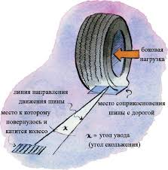
Avtomobil g'ildiraklariga jismoniy ta'sirni modellashtirish
Avtomobil g'ildiraklariga jismoniy ta'sirni modellashtirish uchun “Universal mexanizm” daturiy kompleks foydalaniladi. Ushbu dastur mashina va mexanizmlarning:
Dinamikasi,
Yuklanish-deformatsiya holati,
Chidamliligi
qabi ko’rsatkichlarini baholsh imkonini beradi.
Manba: От шины до машины: разбор автомобильной резины для чайников. https://zap-online.ru/info/avtonovosti/shiny-avtomobilnye-anatomiya-pokryshek-dlya-avto-ot-do-ya
47

Slide 48
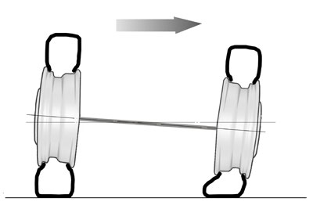
Avtomobil g'ildiraklariga jismoniy ta'sirni modellashtirish
Kompyuter virtual modelida yuzaga keladigan haqiqiy sharoitga g'ildirakdagi vertikal yuk aylanish o'qi orqali o'rnatildi va mos keladigan jismoniy parametrlar o'rnatildi, ya'ni:
g'ildirak radiusi (R13),
kengligi (12,5 dyuym),
g'ildirak massasi (7 kg),
elastiklik va qattiqlik koeffitsientlari o'rnatildi.
Muallif tomonidan yaratilgan rasm.
48

Slide 49
Avtomobil g'ildiraklariga jismoniy ta'sirni modellashtirish
Yo'lning egri qismida harakatlanda g'ildirakga burilish burchagiga mutanosib ravishda faol lateral kuchning oshishi kuzatiladi, bog'liqlik tobora ortib borishi eksponent xususiyatga ega.
G'ildirakga vertical yuklamaning lateral kuchiga ta’siri:
1-700 kg, 2- 1700 kg, 3-2100 kg.
3
2
1
0
10
20
30
40
50
49

Slide 50
Avtomobil g'ildiraklariga jismoniy ta'sirni modellashtirish
Yo'lning egri qismida harakatlanda g'ildirakga burilish burchagiga mutanosib ravishda faol lateral kuchning oshishi kuzatiladi, bog'liqlik tobora ortib borishi eksponent xususiyatga ega.
G'ildirakga vertical yuklamaning lateral kuchiga ta’siri:
1-700 kg, 2- 1700 kg, 3-2100 kg.
kN
3
2
1
0
10
20
30
40
50
inch
50

Slide 51
Avtomobil g'ildiraklariga jismoniy ta'sirni modellashtirish
Vertical va lateral (yon bosh) kuchlarini munosabati vertikal yukning oshishi gorizontal lateral kuchning oshishiga olib boradi va sirpanish effektining paydo bo'lishiga yordam beradi.
Bu holatda, modellashtirilgan g'ildirakning aylanishiga ta'sir qiluvchi qo'shimcha gorizontal kuchlar paydo bo'ladi.
Avtomobil g’ildiragi (ZK – diskasi va kamerasiz shina) lateral kuchlar miqdori g’ildirak radiusiga bog’liqmas, g’ildirak enligiga boglikdir.
51

Slide 52
Xulosa
Kompyuter texnologiyalarining kuchi tobora o'sib bormoqda, uch o'lchovli o’lchash / skanerlash texnologiyalari faol rivojlanmoqda va oqimlarni modellashtirishda soddalashtirilgan yondashuvlar virtual hisoblash muhitida haqiqiy jarayonlar va mahsulotlarga iloji boricha yaqinroq bo'lishga imkon beradigan yuqori aniqlikdagi usuldan foydalanmoqda.
Kompyuterlangan loyihalash tizimlari tarkibidagi muhandislik modular mavjud ma'lumotlar asosida kompyuter modellashga imkon beradi va tizimli tahlil rivojlantirishi bilan eng muhim shartiga aylanmoqda.
‹#›

Slide 53
Nazorat savollar
Qattiq jismni modellashtirish tartibi qanday?
Hajmli elementlar shaklini belgilasha nimalar amalga oshiriladi?
Tizim va elementlar nima?
Tizimda elementlar kanday joylashgan bo'lishi mumkin?
Modellashtirish nima?
Qaysi turdagi modellashtirishlarni bilasiz?
Kompas-3D-da qanday qo'shimcha boshqaruv buyruqlari mavjud?
Batafsil ish va montaj rejimida modelda nima ko'rsatiladi?
Tasvirni boshqarish imkoniyatlari qanday?
Model yo'nalishini o'zgartirishning qanday usullarini bilasiz?
Modelning turlarini sanab o'ting, ularning xususiyatlarini nomlang.
Ob'ektlarni ko'rsatish va tanlash tushunchalari qanday farq qiladi?
Har xil turdagi ob'ektlarni tanlashda kursor turi qanday o'zgaradi?
Ob'ekt filtrlari nima uchun ishlatiladi?
‹#›

Slide 54
Foydalanilgan adabiyotlar
Грудина, Н. В. Компьютерное моделирование и инженерный анализ: Пособие для студентов « Гомель : ГГТУ им. П. О. Сухого, 2022. - 340 с.
Низамова, Р. Компьютерное моделирование физического воздействия на колеса транспортных средств с помощью современных информационных технологий // Молодой ученый. — 2011. — № 1 (24). — С. 39-40. — URL: https://moluch.ru/archive/24/2501/
3D моделирование и проектирование автомобилей: что это такое, программы для создания модели// ZWCAD 2024 Standard. https://sapr-soft.ru/stati/3D-modelirovanie-i-proektirovanie-avtomobilej
Каркасная печать/моделирование. https://3dtoday.ru/questions/karkasnaya-pechat-modelirovanie
Аведьян А. Поверхностное моделирование в SolidWorks. https://sapr.ru/article/16361
‹#›

Slide 55
Foydalanilgan adabiyotlar
Майер Р.В. Компьютерное моделирование 23стр. https://s.econf.rae.ru/pdf/2012/05/1209.pdf
Богомолов М.В. Виртуальные испытания изделий // Электронный журнал «Труды МАИ». Выпуск № 38. www.mai.ru/science/trudy
Романович Ю. С. Компьютерное моделирование технических объектов и процессов. Методические рекомендации к лабораторным работам. Могилев, 2020, 47 стр.
Колесный диск ZK и бескамерная шина. Компания «НПН», Ростов-на-Дону//https://npn-rostov.ru/special/kolesnyi-disk-zk/
Боев В.Д., Сыпченко Р.П., Компьютерное моделирование. –– ИНТУИТ.РУ, 2010. –– 349 с. 2.
‹#›

Slide 56
Qayta aloqa uchun
Savollar,
qo’shimchalar,
e’tirozlar,
takliflar?
‹#›

Slide 57
Qayta aloqa uchun
Murojat uchun:
Farg’ona politexnika instituti,
Mashinasozlik texnologiyalari
va avtomatlashtirish kafedrasi,
t.f.n., dotsent –
Teshabayev Anvar Ergashevich
e-mail: ateshabaev1958@gmail.com
Phone: +998 93 252 -6488
‹#›

Slide 58
E’tiboringiz uchun rahmat!
Please leave this place empty.

